Slide 1
RUSZAJ SIĘ ZGODNIE Z KODEM…

Slide 2
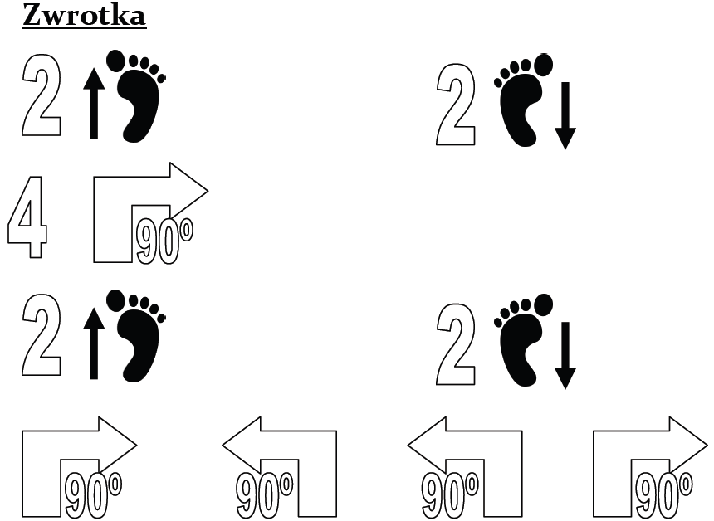

Slide 3
